Slide 1
弹幕消息情感分析研究
分享与讨论
网宿 CDN事业部
网站产品部 MTS组 | 况 鹏

Slide 2
目 录
基于词典情感分析
基于机器学习情感分析
研究背景
对比分析
程序使用
问题描述 实现目标 弹幕消息特点
情感分析现状
基本思路 过程描述
主要问题
优化改进
基本思路 过程描述
主要问题
优化改进
实现效果 识别精度
时间性能
可扩展性
环境配置 模块介绍
使用说明

Slide 3
1
研究背景
问题描述
弹幕视频里时常会出现不良信息，如何自动将其识别并检测出来?
实现目标
检测并识别出争吵、辱骂、不良信息广告等内容，及时发出警告信息
弹幕消息特点
信息简短、用词不规范、存在大量网络用语
情感分析现状
情感词典、机器学习；研究对象主要是微博、商品评论、电影评论、博客

Slide 4
2
基于词典情感分析-基本思路
句子切割
中文分词
计算句子积极消极情感得分
计算整体情感得分
计算句子积极可能性

Slide 5
2
基于词典情感分析-过程描述
句子切割
根据标点符号[，。；！？…… ]，将语句切割成若干个句子
昨天天气不是很好，但今天天气非常不错
[ 昨天天气不是很好, 但今天天气非常不错]
句子切割

Slide 6
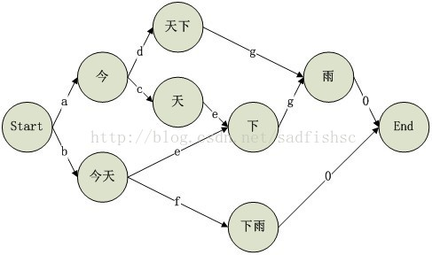
2
基于词典情感分析-过程描述
中文分词：运用python里面中文处理库jieba（最大概率路径）
今天下雨 [今，今天，天，天下，下，下雨，雨]
[今天，下雨]

Slide 7
2
基于词典情感分析-过程描述
中文分词
[昨天天气不是很好, 但今天天气非常不错]
[[昨天，天气，不是，很，好],[ 但，今天，天气，非常，不错]]
中文分词

Slide 8
2
基于词典情感分析-过程描述
计算句子积极消极得分
搜索情感词
查看前面是否存在程度词
查看前面是否存在否定词
情感得分正向化
情感得分求和

Slide 9
2
基于词典情感分析-过程描述
计算句子积极消极得分
[[昨天，天气，不是，很，好],[ 但，今天，天气，非常，不错]]
[[-1.5,0],[2,0]]
[0.5,0]
计算句子积极消极情感得分

Slide 10
2
基于词典情感分析-过程描述
计算句子积极可能性
已知: [posScore,negScore]
若posScore=negScore，则posPro为0.5
若posScore、 negScore不为0，则posPro=(posScore)/(posScore+negScore)
若posScore=0，则posPro=0.5*(1-(negScore+2)/ (negScore+3))+( 1-(negScore+1)/ (negScore+2))
若negScore=0，则posPro=0.5*((posScore+1)/ (posScore+2)+(posScore+2)/( posScore+3))

Slide 11
2
基于词典情感分析-过程描述
计算句子积极可能性
[0.5,0]
0.657
计算句子积极可能性

Slide 12
2
基于词典情感分析-过程描述
计算指定窗口大小整体情感得分
积极消极边界设定（0.6以上积极，0.4以下为消极）
可能性大小加权处理
假设windowSize=2
[0.3,0.7,0.8,0.2] [0,0.75,0]
[-0.25,0.25,0.5,-0.5]
计算整体情感得分

Slide 13
2
基于词典情感分析-主要问题
情感词典不适用性：
目前得到的情感词典是根据电商评论总结出来的，并不能很好地适用于弹幕信息。
窗口大小设置：
窗口设置过小，可能导致返回的异常情况过多；
窗口设置过大，可能会导致寻找不出异常情况。
情感得分阈值设置：
阈值设置的过高，会降低识别精度（不是异常的也会返回）；
阈值设置得过低，会降低召回率（是异常的也不返回）

Slide 14
2
基于词典情感分析-优化改进
用户词典的更改与完善：
添加存在于弹幕消息中的口语化网络用词
情感词典、程度词典的更改与完善：
添加弹幕消息特有的表达情感的词语
情感得分规则的优化：
关键是更改语句情感得分计算算法

Slide 15
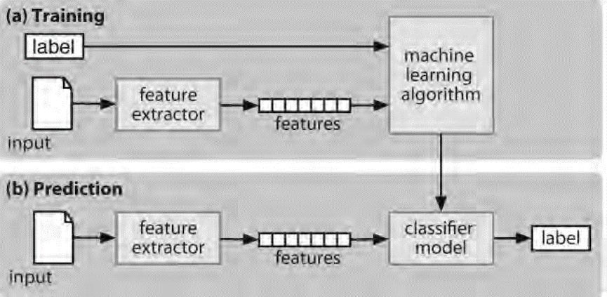
3
基于机器学习情感分析-基本思路
应用机器学习进行情感分析需要进行数据标注、特征提取、
特征选择、分类器训练、数据预测等工作。

Slide 16
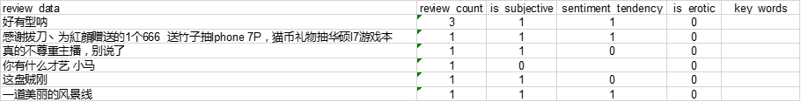
3
基于机器学习情感分析-过程描述
数据标注
数据标注是对原始数据的人工分类，标记后的数据作为训练集来训练分类器，
标记数据质量的好坏直接关系到对未知数据结果预测的准确性。

Slide 17
3
基于机器学习情感分析-过程描述
数据预处理：
读取与写入数据、数据格式转换
客观语句的过滤、重复语句的删除
标记数据的检查与错误处理、标记数据的合并
句子切割、中文分词
词性标注、去除停用词

Slide 18
3
基于机器学习情感分析-过程描述
特征提取
特征：分类对象所展现的部分特点，是实现分类的重要依据
特征提取：单词搭配、双词搭配、三词搭配
特征选择：降维、选择信息量丰富特征、运用统计方法（词频、卡方统计）
特征表示：将原始标记数据表示成特征形式，以便训练分类器

Slide 19
3
基于机器学习情感分析-过程描述
特征提取
“手机非常好用！” [手机，非常，好用，！]
类标签：positive
[好用]
[{“好用”：True}，positive]
特征提取
特征表示
特征选择

Slide 20
3
基于机器学习情感分析-过程描述
分类器构建
训练集
标记数据集
分类器
测试集

Slide 21



3
基于机器学习情感分析-过程描述
分类算法选择
朴素贝叶斯
逻辑回归
选择条件概率最大的类别
被logistic方程归一化后的
线性回归
支持向量机
神经网络
通过高维超平面将数据点分隔开
最大化分类间隔
输入层、隐藏层、输出层

Slide 22
3
基于机器学习情感分析-过程描述
朴素贝叶斯
前验概率
后验概率
P(A|F1，F2)=P(F1,F2|A)P(A)/P(F1,F2)

Slide 23
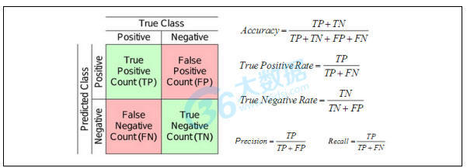
3
基于机器学习情感分析-过程描述
分类效果评价
精度：被预测为正例的样本中实际也是正例的比例（查的准）
召回率：正例样本中被正确预测的比例（查的全）

Slide 24
3
基于机器学习情感分析-主要问题
数据标注：
目前标记的有效数据数目是1154条，数目不够多，覆盖的范围不够全面
客观语句过滤：
客观语句的过滤采取的基于情感词典的方法，关键在于情感词典的质量。
分类算法选择：
目前效果不错的分类算法有朴素贝叶斯，逻辑回归，可考虑使用一些集成算法如adaboost进行测试

Slide 25
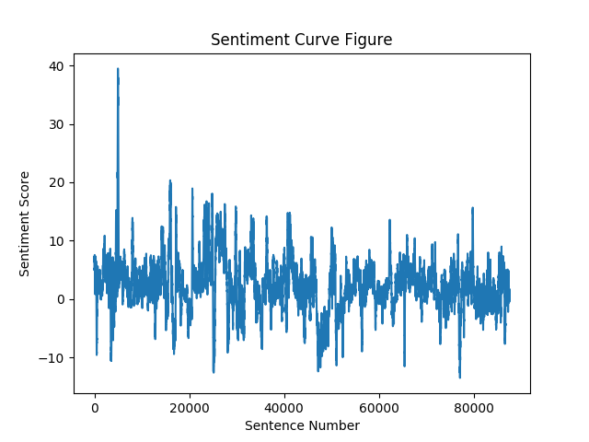
4
对比分析-实现效果
基于词典的情感波动曲线

Slide 26
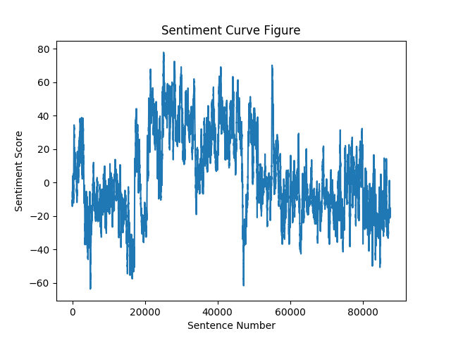
4
对比分析-实现效果
基于机器学习的情感波动曲线

Slide 27
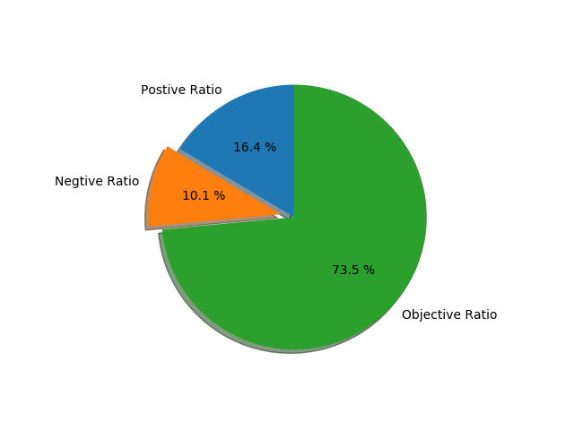
4
对比分析-实现效果
基于词典的类别成分占比图

Slide 28
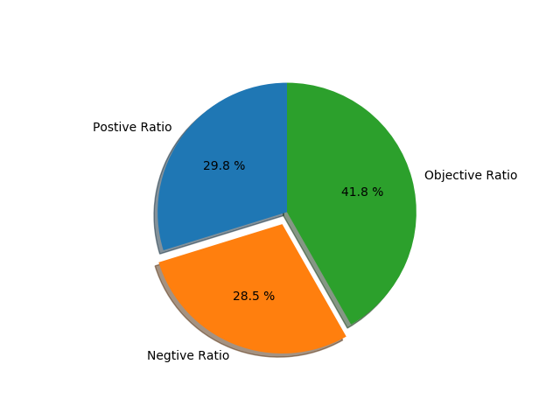
4
对比分析-实现效果
基于机器学习的类别成分占比图

Slide 29
4
对比分析-识别精度
识别精度对比

Slide 30
4
对比分析-识别精度
时间性能对比

Slide 31
4
对比分析-可扩展性
运用技术：中文分词、字符串匹配、基于一定规则的情感得分计算
关键：情感词典、程度词典的构建
可扩展地方：用户词典的更改，情感词典、程度词典的更改，情感得分规则的优化
词典
运用技术：中文分词、特征选择、分类器训练、分类效果评价
关键：标记数据质量与数目、特征选择、分类算法选择
可扩展地方：用户词典的更改，情感词典的更改，标记数据数目的增加，特征选择的优化，分类算法的改进
机器学习

Slide 32
5
程序使用
环境配置
编译器：Python2.7.12
开发集成环境：Pycharm2017.1.5
相关库：nltk、sklearn、numpy、xlwt、wlrd、matplotlib

Slide 33
5
程序使用-模块介绍
基于词典情感分析涉及模块
textProcessing（文本预处理）
完成数据读取、中文分词、词性标注、句子切割、停用词过滤、格式转换等功能。
sentimentAnalyzeBasedDict
完成情感得分计算、情感曲线绘制、预测未知数据所属分类等功能

Slide 34
5
程序使用-模块介绍
基于机器学习情感分析涉及模块
textProcessing（文本预处理）
完成数据读取、中文分词、词性标注、句子切割、停用词过滤、格式转换等功能。
unlabelDataProcessToLabel
完成客观语句过滤、重复评论删除、已标记数据的检查与错误处理、标记数据合并等功能。
selectBestClassifier
完成最佳分类器的选择、最佳特征维度选择的功能。
predictDataPosNegProbility
完成预测未知数据所属分类功能。

Slide 35

2017
THANK YOU !
www.chinanetcenter.com
Copyright © 2000-2014
网宿科技股份有限公司
All Rights Reserved

